Slide 1
제 14 장
쿠키와 세션

Slide 2
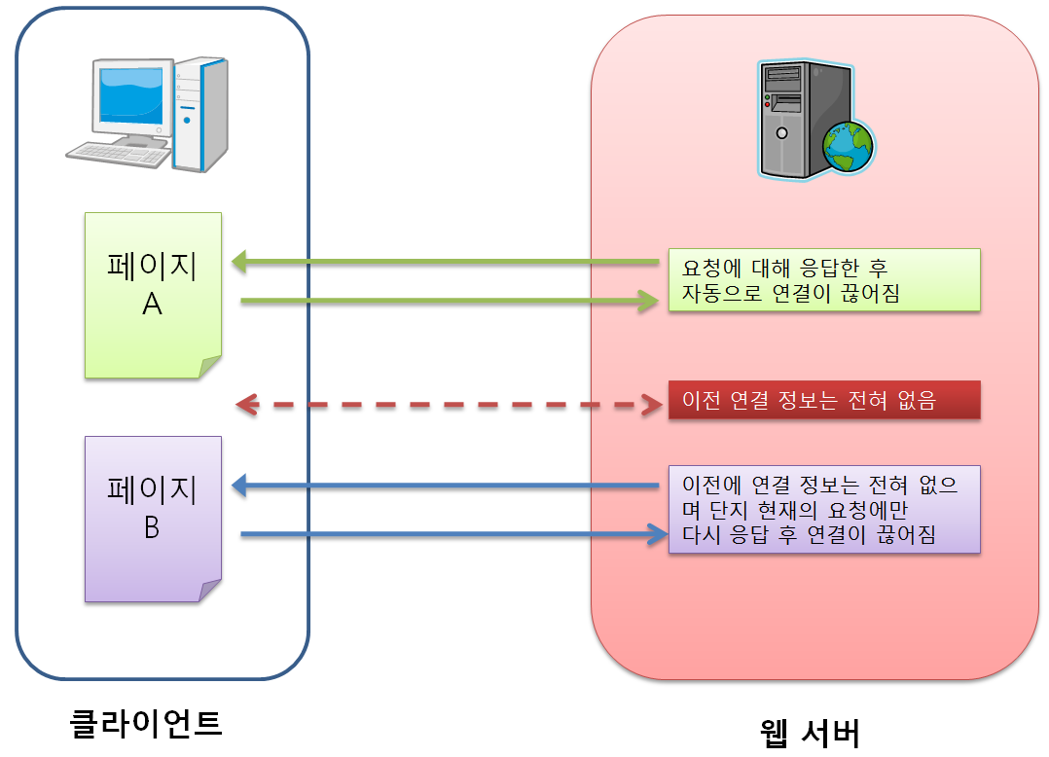
HTTP의 비연결성
Connectionless

Slide 3
쿠키와 세션
필요성
  HTTP의 비연결성을 보완
  장바구니와 같이 여러 페이지로 이동하더라도 사용자 정보와 필요 정보 유지 필요
쿠키
  사용자 컴퓨터에 저장
    저장된 정보를 다른 사람 또는 시스템이 볼 수 있는 단점
  유효시간이 지나면 사라짐
세션
  서버의 메모리에 저장
  서버가 종료되거나 유효시간이 지나면 사라짐

Slide 4
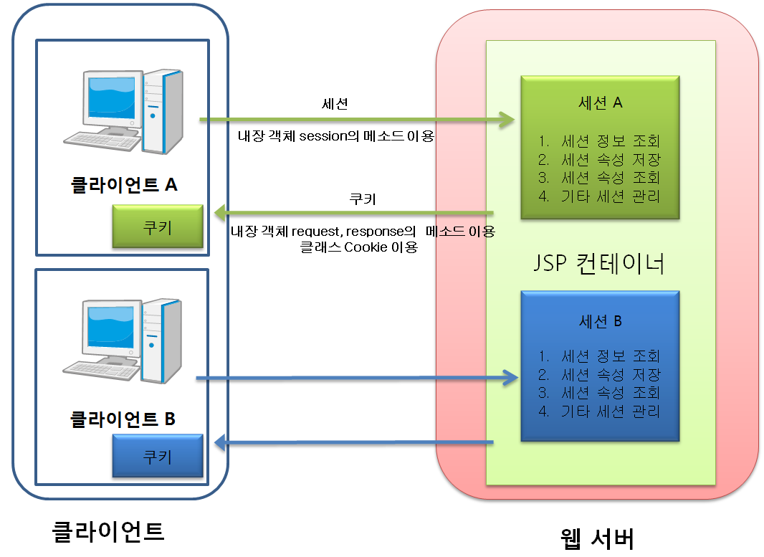
쿠키와 세션의 비교

Slide 5
쿠키 정의
정의
  쿠키는 서버에서 만들어진 작은 정보의 단위
이용 방법
  서버에서 클라이언트의 브라우저로 전송되어 사용자의 컴퓨터에 저장
  저장된 쿠키는 다시 해당하는 웹 페이지에 접속 할 때, 브라우저에서 서버로 쿠키를 전송
  쿠키는 이름(name)과 값(value)으로 구성된 자료를 저장
    이름과 값 외에도 주석(comment), 경로(path), 유효기간(maxage, expiry), 버전(version), 도메인(domain)과 같은 추가적인 정보를 저장
쿠키는 그 수와 크기에 제한
  하나의 쿠키는 4K Byte 크기로 제한
  브라우저는 각각의 웹사이트 당 20개의 쿠키를 허용
  모든 웹 사이트를 합쳐 최대 300개를 허용
  그러므로 클라이언트 당 쿠키의 최대 용량은 1.2M Byte

Slide 6
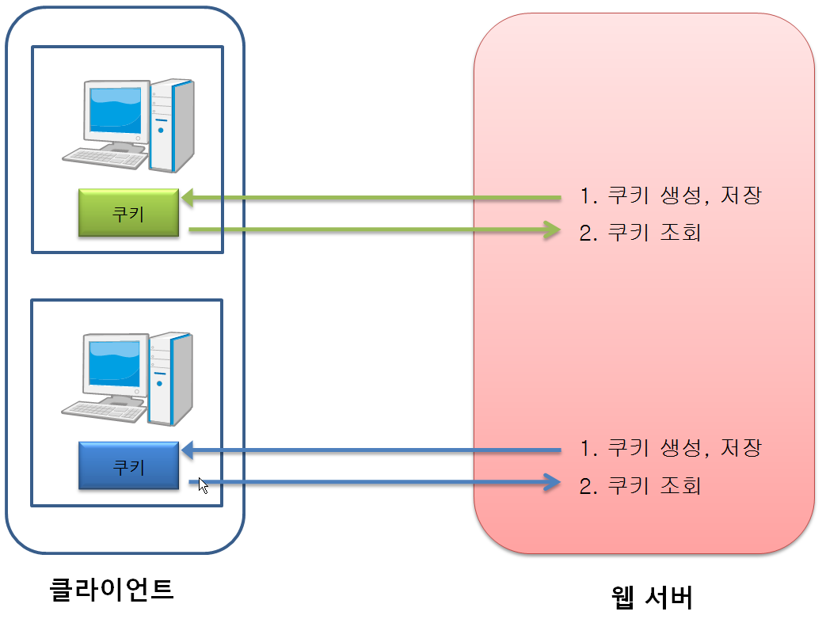
쿠키의 이용

Slide 7
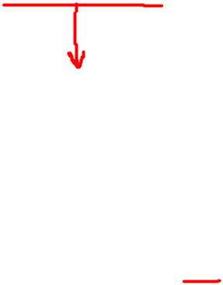
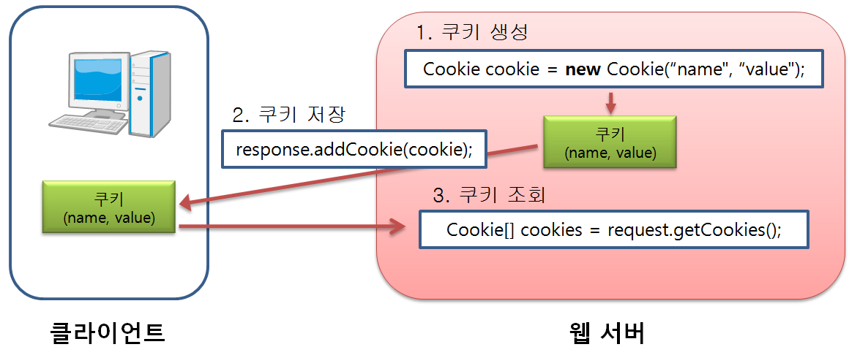
쿠키 클래스
javax.servlet.http.Cookie 클래스
반환형 | 메소드 이름 | 메소드 기능
int | getMaxAge() | 쿠키의 최대지속 시간을 초단위로 지정 -1 일 경우 브라우저가 종료되면 쿠키를 만료
String | getName() | 쿠키의 이름을 스트링으로 반환
String | getValue() | 쿠키의 값을 스트링으로 반환
void | setMaxAge(int expiry) | 쿠키의 만료시간을 초단위로 설정
void | setValue(String newValue) | 쿠키에 새로운 값을 설정할 때 사용

Slide 8
쿠키 추가
쿠키 생성
  쿠키는 (이름, 값)의 쌍 정보를 입력하여 생성
  쿠키의 이름은 알파벳과 숫자로만 구성되고, 쿠키 값은 공백, 괄호, 등호, 콤마, 콜론, 세미콜론 등은 포함 불가능
    Cookie cookie = new Cookie("user", "kang");
쿠키의 유효기간 설정
  메소드 setMaxAge()
    인자는 유효기간을 나타내는 초 단위의 정수형
    만일 유효기간을 0으로 지정하면 쿠키의 삭제
    음수를 지정하면 브라우저가 종료될 때 쿠키가 삭제
  유효기간을 2분으로 지정하려면
    cookie.setMaxAge(2 * 60); //초 단위 : 2분
    1주일로 지정하려면 (7*24*60*60)로
클라이언트의 컴퓨터에 파일 형태로 저장
  내장객체 response의 addCookie 메소드를 이용
    response.addCookie(cookie);

Slide 9
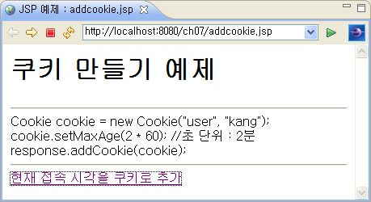
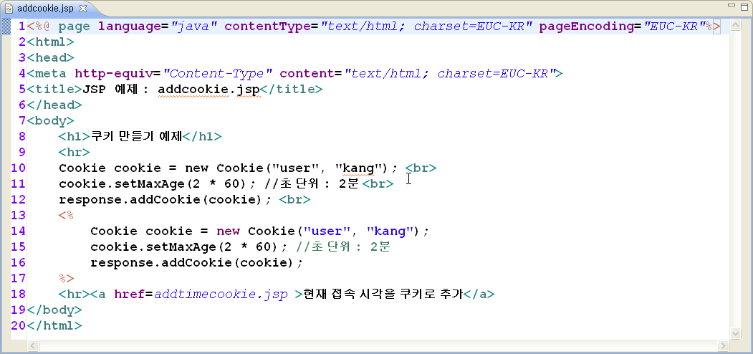
쿠키 추가 예제(1)
예제 addcookie.jsp

Slide 10
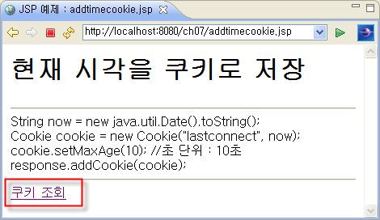
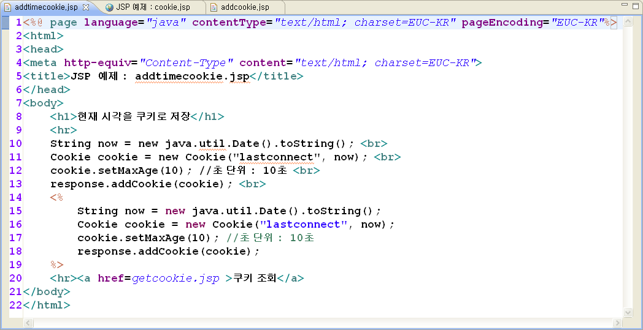
쿠키 추가 예제(2)
예제 addtimecookie.jsp

Slide 11
쿠키 조회
클라이언트에 저장된 쿠키를 조회
  내장객체 request의 getCookies() 메소드를 이용
  메소드 getCookies()의 반환 값은 저장된 모든 쿠키의 배열
    쿠키가 없으면 null 값이 반환
  Cookie[] cookies = request.getCookies();
각각의 쿠키를 얻는 방법
  쿠키 배열 변수 cookies는 다음과 같이 for each 문 이용
    Cookie의 getName(), getValue() 메소드를 이용
  for (Cookie c : cookies) {
  out.println("쿠키 이름(name) : " + c.getName() + ", " );
  out.println("쿠키 값(value) : " + c.getValue() + "<br>" );
  }

Slide 12
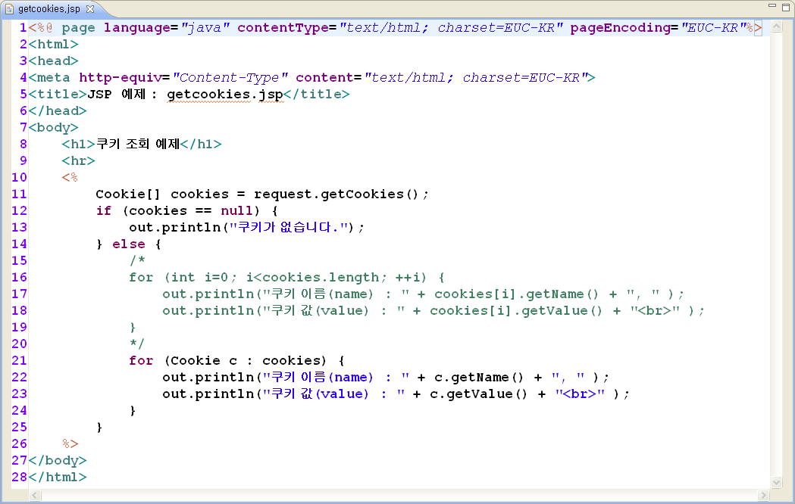
쿠키 조회 예제
예제 getcookies.jsp

Slide 13
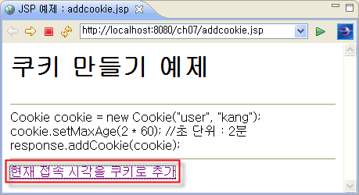
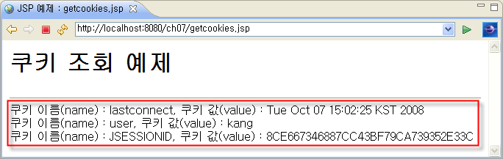
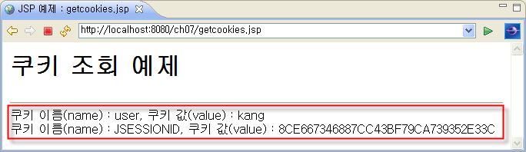
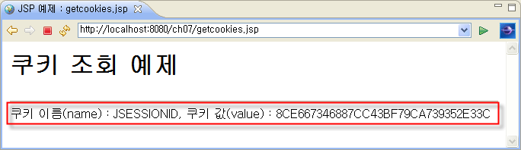
쿠키 예제 결과

Slide 14
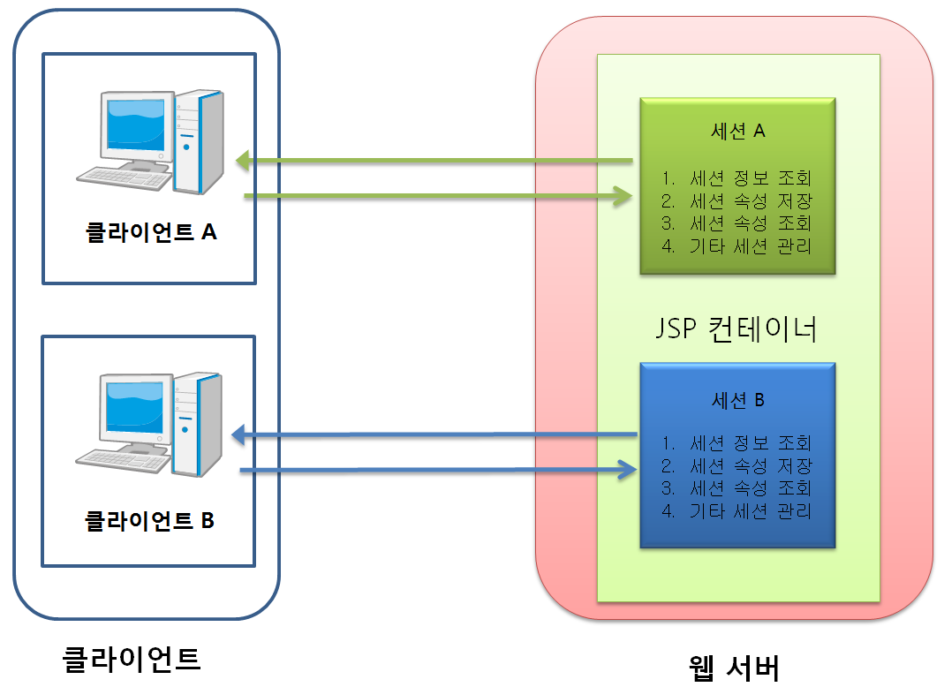
세션
개념
  클라이언트의 정보를 클라이언트 PC에 저장하는 것이 쿠키
  클라이언트 마다 각기 다른 정보를 서버에 저장하는 것이 세션
    즉 세션은 클라이언트 사용자 별로 여러 페이지 이동을 인식
    필요한 정보를 서버에 저장, 조회 방법과 세션을 관리할 수 있는 방법을 제공

Slide 15
내장객체 session
패키지 javax.servlet.http
  인터페이스 HttpSession
반환형 | 메소드 이름 | 메소드 기능
long | getCreationTime() | 1970년1월1일0시를 기준으로 하여 현재 세션이 생성된 시간까지 지난 시간을 계산하여 밀리세컨드로 반환
String | getId() | 세션에 할당된 유일한 식별자(ID)를 String 타입으로 반환
int | getMaxInactiveInterval() | 현재 생성된 세션을 유지하기 위해 설정된 최대 시간을 초의 정수 형으로 반환, 지정하지 않으면 기본 값은 1800초, 즉 30분이며, 기본 값도 서버에서 설정 가능
반환형 | 메소드 이름 | 메소드 기능
Object | getAttribute(String name) | name이란 이름에 해당되는 속성값을 Object 타입으로 반환, 해당되는 이름이 없을 경우에는 null을 반환
Enumeration | getAttributeNames() | 속성의 이름들을 Enumeration 타입으로 반환
void | invalidate() | 현재 생성된 세션을 무효화 시킴
void | removeAttribute(String name) | name으로 지정한 속성의 값을 제거
void | setAttribute(String name, Object value) | name으로 지정한 이름에 value 값을 할당
void | setMaxInactiveInterval(int interval) | 세션의 최대 유지시간을 초 단위로 설정
boolean | isNew() | 세션이 새로이 만들어졌으면 true, 이미 만들어진 세션이면 false를 반환

Slide 16
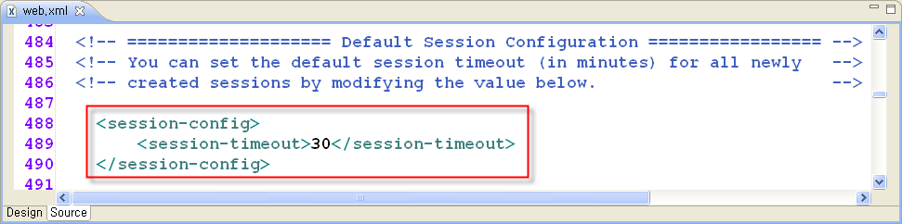
세션의 주요 정보 조회
세션은 클라이언트가 서버에 접속하는 순간 생성
  특별히 지정하지 않으면 세션의 유지 시간은 기본 값으로 30분 설정
  세션의 유지 시간이란 서버에 접속한 후 서버에 요청을 하지 않는 최대 시간
  30분 이상 서버에 전혀 반응을 보이지 않으면 세션이 자동으로 끊어짐.
  이 세션 유지 시간은 서버에서 설정 가능
    톰캣에서 설치 폴더 하부 [conf] 폴더에 파일 web.xml
    session timeout으로 30초가 지정되어 있는 것을 확인

Slide 17
메소드 getCreationTime()
내장객체 session 메소드 getCreationTime()
  현재 세션이 생성된 시간을 1970년 1월 1일 0시를 기준으로 지난 시간을 계산하여 밀리세컨드로 반환
  그러므로 이를 년, 월, 일 시의 시간정보로 출력하려면 클래스 java.util.Date의 생성자 Date(long mseconds)를 이용하여 객체를 만든 후 출력
  long mseconds = session.getCreationTime();
  Date time = new Date(mseconds);

Slide 18
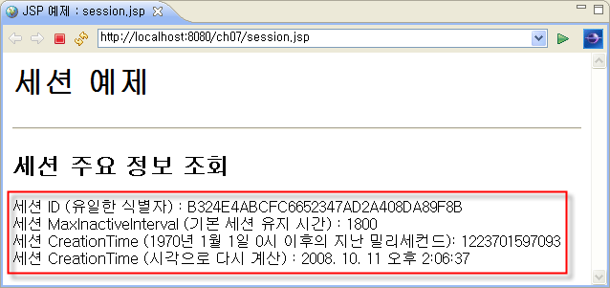
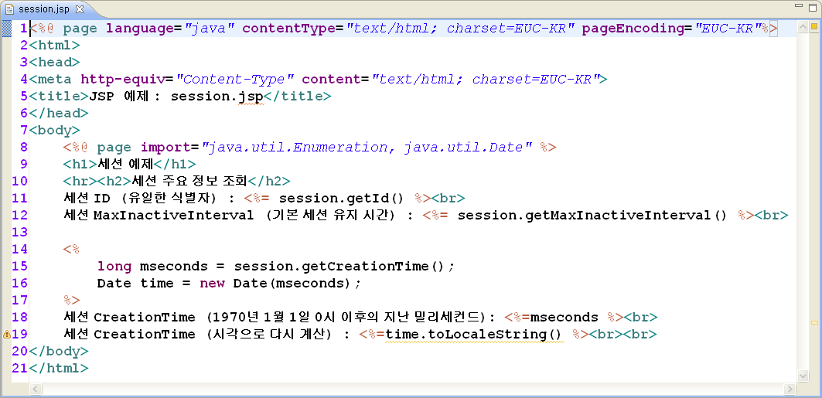
주요 세션 정보 조회
예제 session.jsp

Slide 19
세션에 주요 값 저장과 조회
내장객체 session 메소드 setAttribute(name, value)
  setAttribute(String name, Object value)
  name과 value의 쌍으로 객체 Object를 저장하는 메소드
  세션이 유지되는 동안 저장할 자료를 저장
  session.setAttribute("id", "javajsp");
  session.setAttribute("pwd", "jdktomcat");
getAttribute(String name) 메소드
  세션에 저장된 자료는 다시 getAttribute(String name) 메소드를 이용해 조회
  반환 값은 Object 유형이므로 저장된 객체로 자료유형 변환이 필요
  메소드 setAttribute()에 이용한 name인 “id”를 알고 있다면 바로 다음과 같이 바로 조회
  String value = (String) session.getAttribute("id");

Slide 20
메소드 getAttributeNames()
메소드 getAttributeNames()
  세션의 속성으로 지정한 이름을 모두 알기 위해서
  반환 값은 인터페이스 Enumeration
    패키지 java.util
    페이지 지시자의 import 속성을 이용
  <%@ page import="java.util.Enumeration, java.util.Date" %>
  …
  Enumeration<String> e = session.getAttributeNames();
Enumeration<String>
  자료유형 Enumeration은 여러 개의 내부 원소를 일렬로 저장한 구조를 지원
  객체 e의 자료유형은 Enumeration<String>
    <String>의 일반화 유형으로 선언
    e.nextElement()의 반환 값을 저장할 때 String으로 자료유형 변환이 필요 없는 장점

Slide 21
Enumeration 이용
  Enumeration<String> e = session.getAttributeNames();
while ( e.hasMoreElements() ) {
String name = e.nextElement();
String value = (String) session.getAttribute(name);
out.println("세션 name : " + name + ", ");
out.println("세션 value : " + value + "<br>");
}
반환형 | 메소드 이름 | 메소드 기능
boolean | hasMoreElements() | enumeration의 내부에 더 이상의 원소가 있는지 결과를 반환, 있다면 true, 없으면 false를 반환
Object | nextElement() | enumeration의 내부에 더 이상의 원소가 있다면 다음 원소를 반환

Slide 22
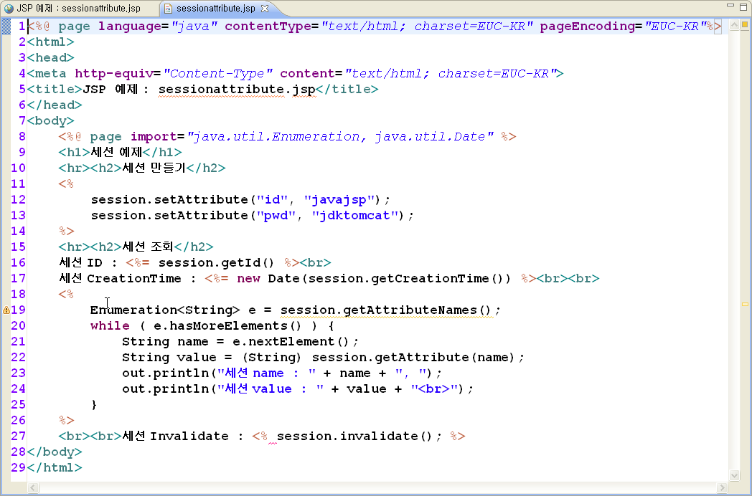
세션 속성 예제
예제 sessionattribute.jsp

Slide 23
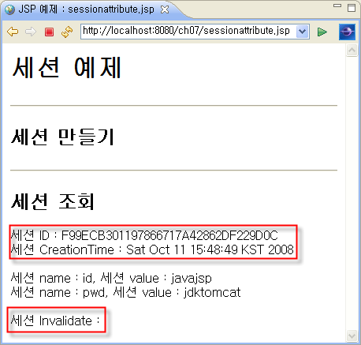
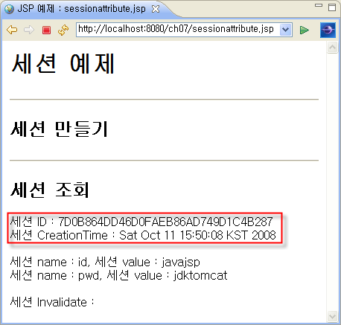
세션 속성 예제 결과
예제 sessionattribute.jsp
마지막 부분에서
  다음과 같이 session.invalidate()를 호출
    <br>세션 Invalidate : <% session.invalidate(); %>
    이전 세션을 무조건 무효화시킴
  다시 페이지를 refresh하면 항상 세션 ID와 생성시간이 바뀜

Slide 24
세션 timeout 시간 설정
내장객체인 session의 메소드 setAttrribute()를 이용해 세션의 ID와 생성시간을 저장
  session.setAttribute("id", session.getId());
  session.setAttribute("time", new Date(session.getCreationTime()));
5초 이상 서버에 반응을 하지 않으면 세션을 무효화 시킴
  session.setMaxInactiveInterval(5);
이미 지정된 세션 속성을 삭제
  메소드 removeAttribute(“id”)와 같이 속성 이름을 인자로 호출
  session.removeAttribute("id");
메소드 isNew()
  세션이 새로 만들어진 것인지를 boolean 유형으로 반환

Slide 25
세션이 생성된 이후 시간, 무반응 시간 계산
현재 세션이 만들어진 이후 지난 시간을 출력
  클래스 Date의 메소드 getTime()
    Date의 시간정보를 1970년 1월 1일 0시 이후의 밀리세컨드 초로 반환
  long nowtime = new Date().getTime();
  <% long sessiontime = nowtime - session.getCreationTime(); %>
  세션이 만들어진 이후 지난 시간 : <%=sessiontime/1000 %>초
현재 페이지에서 서버에 반응을 보이지 않은 시간 계산
  현재 시간인 nowtime에서 이전에 참조한 시간이 저장된 beforetime를 뺌
  beforetime은 이전에 참조한 시간을 저장한 변수이므로 소속 변수로 선언
    페이지를 종료할 때 다시 nowtime을 beforetime에 저장
  <%! long beforetime = new Date().getTime();
  //이전 페이지 참조 시간을 저장하는 소속 변수 %>
  <% long inactiveinterval = nowtime - beforetime; %>
  서버에 반응을 보이지 않은 시간 : <%=inactiveinterval/1000 %>초
  <% beforetime = nowtime; %>

Slide 26
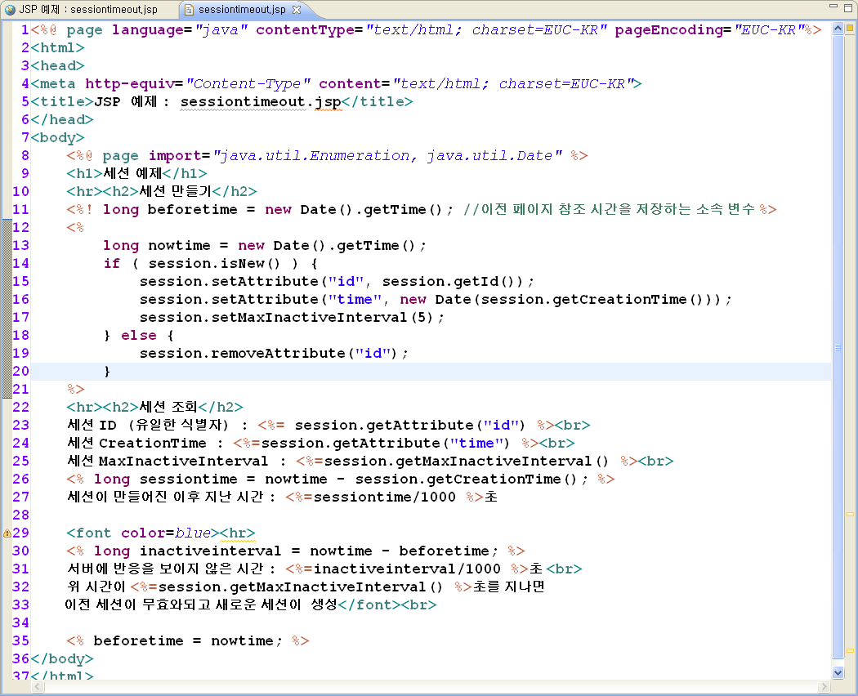
세션 시간 예제 sessiontimeout.jsp

Slide 27
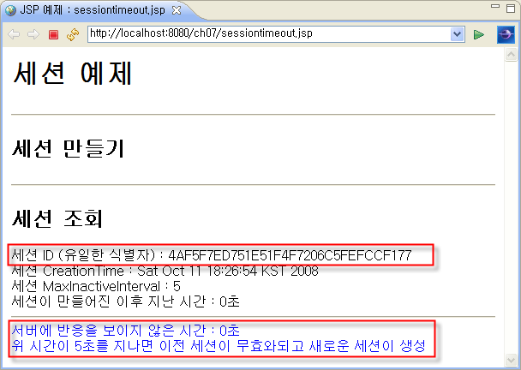
예제 sessiontimeout.jsp 결과
5초 이전 refresh
  세션 유효시간으로 설정한 5초 이전에 다시 페이지를 refresh하면 동일한 세션이므로 세션 ID가 삭제되어 null이 출력
5초 이후 refresh
  만일 세션 유효시간으로 설정한 5초가 지난 후 페이지를 refresh하면 세션이 무효화
  다시 새로운 세션이 설정되므로 조회되는 세션 ID가 이전 것과 다름

Slide 28
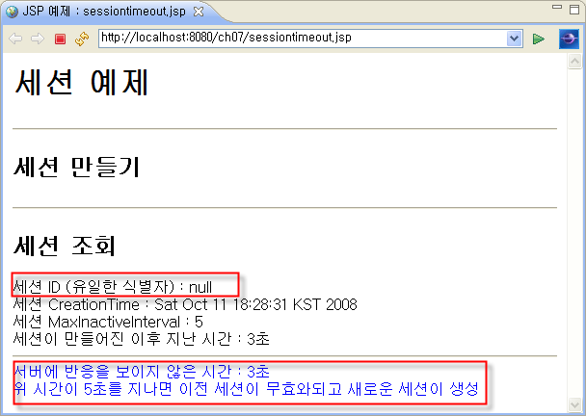
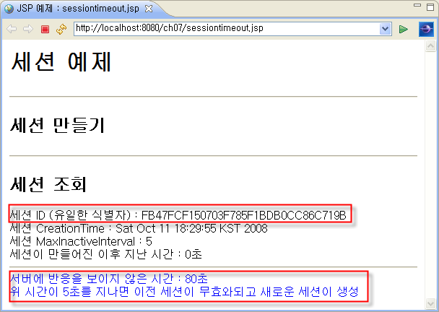
예제 sessiontimeout.jsp refresh 결과
세션 유효시간으로 설정한 5초 이전에 다시 페이지를 refresh하면 동일한 세션이므로 세션 ID가 삭제되어 null이 출력되는 것을 볼 수 있다.
만일 세션 유효시간으로 설정한 5초가 지난 후 페이지를 refresh하면 세션이 무효화되어 다시 새로운 세션이 설정되므로 조회되는 세션 ID가 이전 것과 다른 것을 볼 수 있다.

